Slide 1

PLANTILLA PARA CREAR A TU BUYER PERSONA

Slide 2
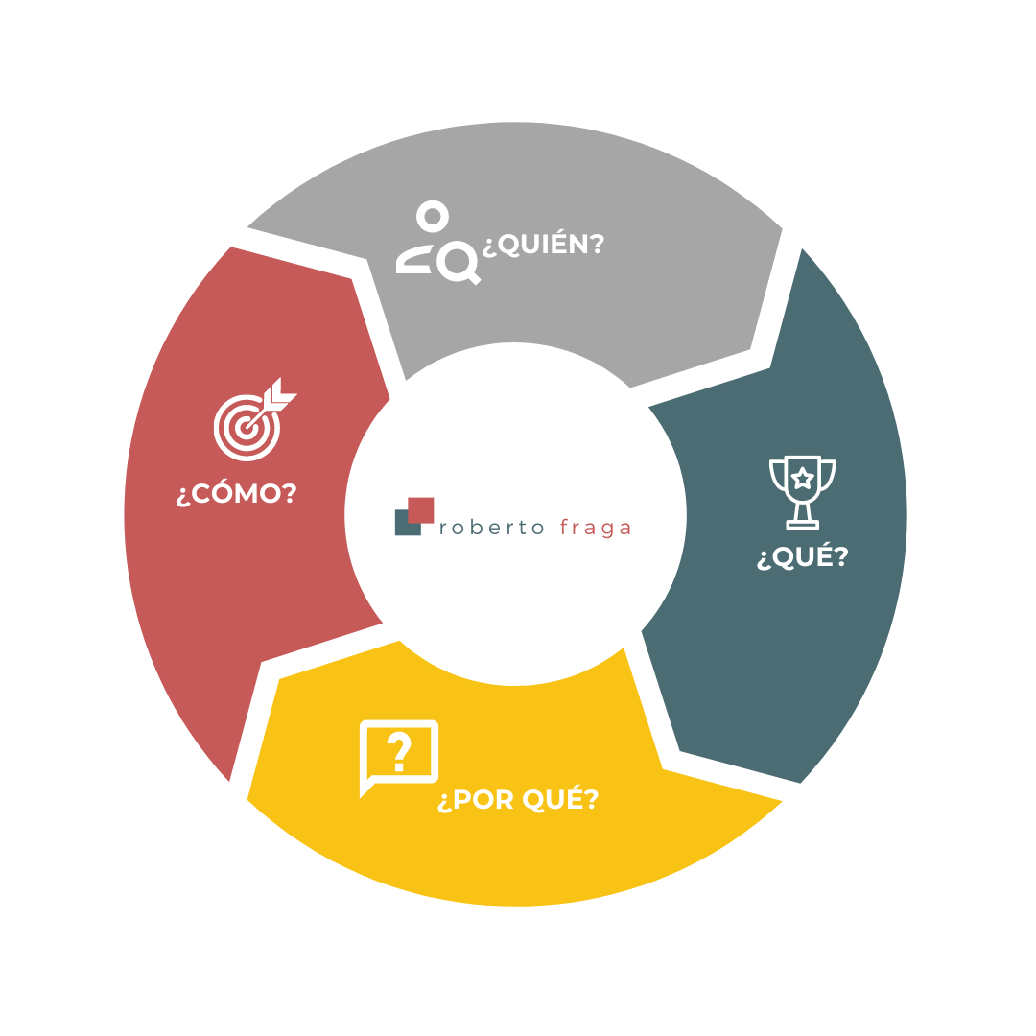
CONSEJOS PARA DEFINIR A TU BUYER PERSONA
4 FACTORES PRINCIPALES
PREGUNTAS QUE DEBES FORMULAR
¿Quién es?: en este punto deberás formular un perfil ficticio de cliente pero que al mismo tiempo sea lo más real posible a ese cliente objetivo que tienes en mente.
Dale un nombre aunque sea ficticio
Crea un perfil general sobre su trabajo o su historia familiar entre otros
Indica qué edad tiene, cuál es su salario medio, su género y dónde vive
Describe cuáles son sus intereses personales y profesionales
Describe los aspectos que lo identifican como persona y cuáles son sus objetivos a corto y medio plazo
¿Qué: debes de intentar responder a las preguntas de ¿qué le motiva? Y ¿qué le desmotiva?
¿Por qué?: intenta validar las motivaciones y desmotivaciones con una persona real que entre dentro del perfil de buyer persona que estas construyendo. Si no tienes la oportunidad de hacerlo, intenta plantear tu cuál es la razón de dichas motivaciones y frustraciones.
¿Cómo?: una vez terminado de diseñar el perfil de buyer, deberás definir el mensaje que utilizarás para llegar a el.
Mensaje de marketing: ¿cómo vas a describir tu producto o servicio a esta persona para que perciba el valor que le ofrece?
Mensaje de ventas: ¿cómo le venderás tu producto o servicio?

Slide 3
¿QUÉ Y A QUIÉN PREGUNTAR?
¿A QUIÉN PREGUNTAR?
¿QUÉ PREGUNTAR?
Si deseas realizar un arquetipo de cliente o un buyer persona lo más completo y realista posible, te recomiendo que bases este perfil en el de clientes lo más ajustados a la realidad que te sea posible.
Para ello, puedes utilizar ciertas técnicas como las que te indico a continuación:
Entrevistas a clientes reales o actuales: si ya tienes clientes que utilicen alguno de tus servicios o productos, ellos son la mejor representación de tu público objetivo.
Leads potenciales: otra opción interesante es crear una web o una landing para la conversión a lead de clientes potenciales con el fin de poder analizar su perfil antes del lanzamiento del producto o servicio, puedes ofrecer un incentivo a modo de descuento o similar cuando el producto se lance a cambio de una pequeña conversación con ellos.
Focus group: una entrevista con personas que pertenecen a tu target objetivo es el más sencillo de los métodos. Identifica a personas de tu entorno que concuerdan con el buyer que tienes en mente y haz las preguntas adecuadas para obtener información valiosa.
Las preguntas que hagas determinarán el grado de concreción de tu buyer persona. A continuación tienes una serie de preguntas que hacer durante tu proceso de entrevistas o la creación por tu propia cuenta del buyer persona:
¿Qué edad tienes?
¿Dónde resides?
¿Cuál es tu profesión?
¿Qué estudios has realizado?
¿Cuál es tu cargo en la empresa?
¿Cuál es tu rango salarial estimado?
¿Tienes pareja e hijos?
¿Cuáles son tus metas y objetivos a medio plazo?
¿Cuáles son tus hobbies?
¿Qué es los que más te preocupa en el día a día?
¿Qué dispositivos y redes sociales utilizas con frecuencia?
¿Cuál es tu rutina diaria?
¿Cuál es el problema principal que necesitas solucionar?
¿Cómo puede un producto o servicio ayudarte a solucionarlo?
¿Qué es lo que más te motiva y lo que más te frustra?
¿Cómo solucionas actualmente el problema que presentas?

Slide 4

DATOS DEMOGRÁFICOS
Hombre
Edad entre 25 y 30 años
Ingresos mensuales entre 1200 y 1500€ al mes
Vive en el centro de Madrid en un piso de alquiler
Trabaja como fotógrafo y diseñador gráfico
Esta soltero y sin hijos, pero tiene pareja
Tiene estudios universitarios
Es activo en Instagram, Facebook y Twitter
¿Quién?
Nicolás, 28
BUYER PERSONA 1
El primer paso para definir a tu buyer persona es describir de forma concreta aquellos aspectos relacionados con la información personal.
Para ello, deberás dar respuesta a cuestiones como cuál es su género, su edad, su puesto de trabajo y rango salarial o qué nivel de formación tiene.
Además, deberás indicar cuáles son sus intereses personales y profesionales.
INTERESES
La fotografía y el mundo de la publicidad
El marketing digital y la tecnología

Slide 5
IDENTIFICADORES
Es una persona tranquila y agradable
Está al día en últimas novedades tecnológicas
Utiliza mucho su teléfono móvil durante el día para hablar con sus clientes, pareja y amigos
Publica sus trabajos en su perfil de Instagram
Siempre envía sus presupuestos por email
¿Quién?
Nicolás, 28
OBJETIVOS
A continuación debes de tratar de reflejar sus identificadores, es decir, aquellos aspectos que lo caracterizan en su trato con los demás, su personalidad, cómo se comunica, etc..
Además, deberás intentar identificar cuáles son sus objetivos y sus metas.
Montar su propio estudio de fotografía profesional y vivir de ello al 100% (actualmente trabaja por cuenta ajena de diseñador gráfico compaginando su trabajo como fotógrafo)

Slide 6
LE MOTIVA
Descubrir nuevos productos y aplicaciones tecnológicas que le faciliten muchas de sus tareas del día a día.
Aprender nuevas técnicas y seguir desarrollándose como profesional
¿Qué?
Nicolás, 28
LE DESMOTIVA
También debes de analizar cuáles son aquellas cosas que le motivan como persona, especialmente en su día a día profesional y cuáles aquellas que le causan mayor desmotivación, como la dificultad de uso de un determinado producto o el precio de este.
Que los productos tecnológicos y accesorios de fotografía sean caros
Que la formación en los temas que le interesan sea siempre presencial y de un precio elevado, no existiendo a penas oferta para hacerlo online.

Slide 7
FEEDBACK
Necesita seguir formándose y seguir creciendo profesionalmente, por eso tiene esas motivaciones, pero se siente frustrado porque no puede permitirse realizar todos los avances que quiere, debido al coste y el tiempo
¿Por qué?
Nicolás, 28
Aquí debes recoger el feedback de una persona real que se corresponda con el perfil que estás construyendo. Si no tienes la oportunidad de un feedback real, intenta adivinar porque este perfil tiene esas motivaciones y esas frustraciones que has indicado anteriormente.

Slide 8
MARKETING
Se trata de un producto que mejorará tus fotografías y te permitirá ganar eficiencia en tu trabajo
Con un solo producto podrás realizar las mismas acciones que utilizando los 3 productos diferentes que utilizas ahora y además con mejores resultados.
¿Cómo?
Nicolás, 28
VENTAS
Por último, una vez has diseñado el perfil del cliente de una forma concreta, tienes que definir el mensaje que utilizarás para llegar a el.
En primer lugar, el mensaje de marketing es aquel que explica cómo describirías tu solución o producto a esta persona, mientras que el mensaje de ventas es cómo se lo venderías.
Puedes comprarlo online y en 24 horas lo recibes en la dirección indicada.
Tienes 15 días de prueba para comprobar si cumple con tus necesidades y además 2 años de garantía ilimitada

Slide 9

RESUMEN BUYER PERSONA
DATOS DEMOGRÁFICOS
LE MOTIVA
Hombre, de 25 a 30 años, fotógrafo y de Madrid
Ingresos mensuales entre 1200 y 1500€
Soltero y sin hijos, pero con pareja
Tiene estudios universitarios y es activo en RRSS
Descubrir nuevos productos, aplicaciones tecnológicas, aprender nuevas técnicas y seguir desarrollándose como profesional
NICOLÁS
LE DESMOTIVA
Que los productos y la formación sean caros y además no haya mucha oferta de formación online.
INTERESES
La fotografía y el mundo de la publicidad
El marketing digital y la tecnología
OBJETIVOS
IDENTIFICADORES
Montar su propio estudio de fotografía profesional y vivir de ello al 100%
MARKETING Y VENTAS
Es tranquilo, agradable y a la última en tecnología
Utiliza mucho el móvil y su perfil de IG
Siempre envía sus presupuestos por email
Se trata de un producto que dará respuesta a sus necesidades, con 15 días de periodo de prueba y 2 años de garantía.

